Slide 1
Mantenimiento preventivo para las computadoras

Slide 2

El mantenimiento preventivo de computadoras se podría definir de una manera más seria como una serie de cosas que un técnico hace para lograr que el sistema no tenga ninguna falla y si está fallando algo, arreglarlo y si no se puede arreglar hacer todo lo posible para reducir la falla. Este mantenimiento es tanto de Software (programas, como un anti-virus, un sistema operativo como Windows) y Hardware que es la parte “física” de nuestra computadora (el teclado, el mouse, la impresora). Justamente el técnico que lleva a cabo el mantenimiento preventivo hace una limpieza, si, una limpieza literalmente del hardware (puede ajustar algún tornillito suelto) y una revisión de software, considerando esta la más lógica y que más intelecto se requiere. (Es más fácil ajustar un tornillo, y aspirar suciedad que reparar un sistema operativo o eliminar un virus, por ejemplo; en Visión Tecnológica recomendamos una vez al año al menos realizar una limpieza física de computadoras con compresor o aire comprimido

Slide 3
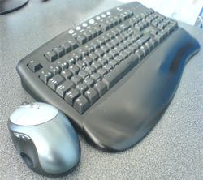
Consejos para mantenimiento preventivo para tu pc
Atender al mouse:
Debajo del mouse o ratón hay una tapa que puede abrirse simplemente girándola en el sentido indicado en la misma tapa. Limpiar la bolita que se encuentre dentro con un paño que no deje pelusas así como los ejes y evitar que haya algún tipo de partículas adheridas a ellos.
Si es un mouse óptico, mantener siempre limpio el pad (o almohadilla donde se usa el mouse; esto es valido para cualquier tipo de mouse) y evitar que existan partículas que obstruyan el lente.

Slide 4
Limpieza interna del PC:
Esta tarea busca retirar el polvo que se adhiere a las piezas y al interior en general de nuestro PC. Ante todo debe desconectarse los cables externos que alimentan de electricidad y proveen energía a nuestra PC y de los demás componentes periféricos.
Revisar los conectores internos del PC:
Asegurándonos que estén firmes y no flojos. Revisar además que las tarjetas de expansión y los módulos de memoria estén bien conectados
Limpieza del monitor del PC:
Se recomienda destapar el monitor del PC solo en caso que se vaya a reparar pues luego de apagado almacena mucha energía que podría ser peligrosa, si no es el caso, solo soplar aire al interior por las rejillas y limpiar la pantalla y el filtro de la pantalla con un paño seco que no deje residuos ni pelusas.

Slide 5

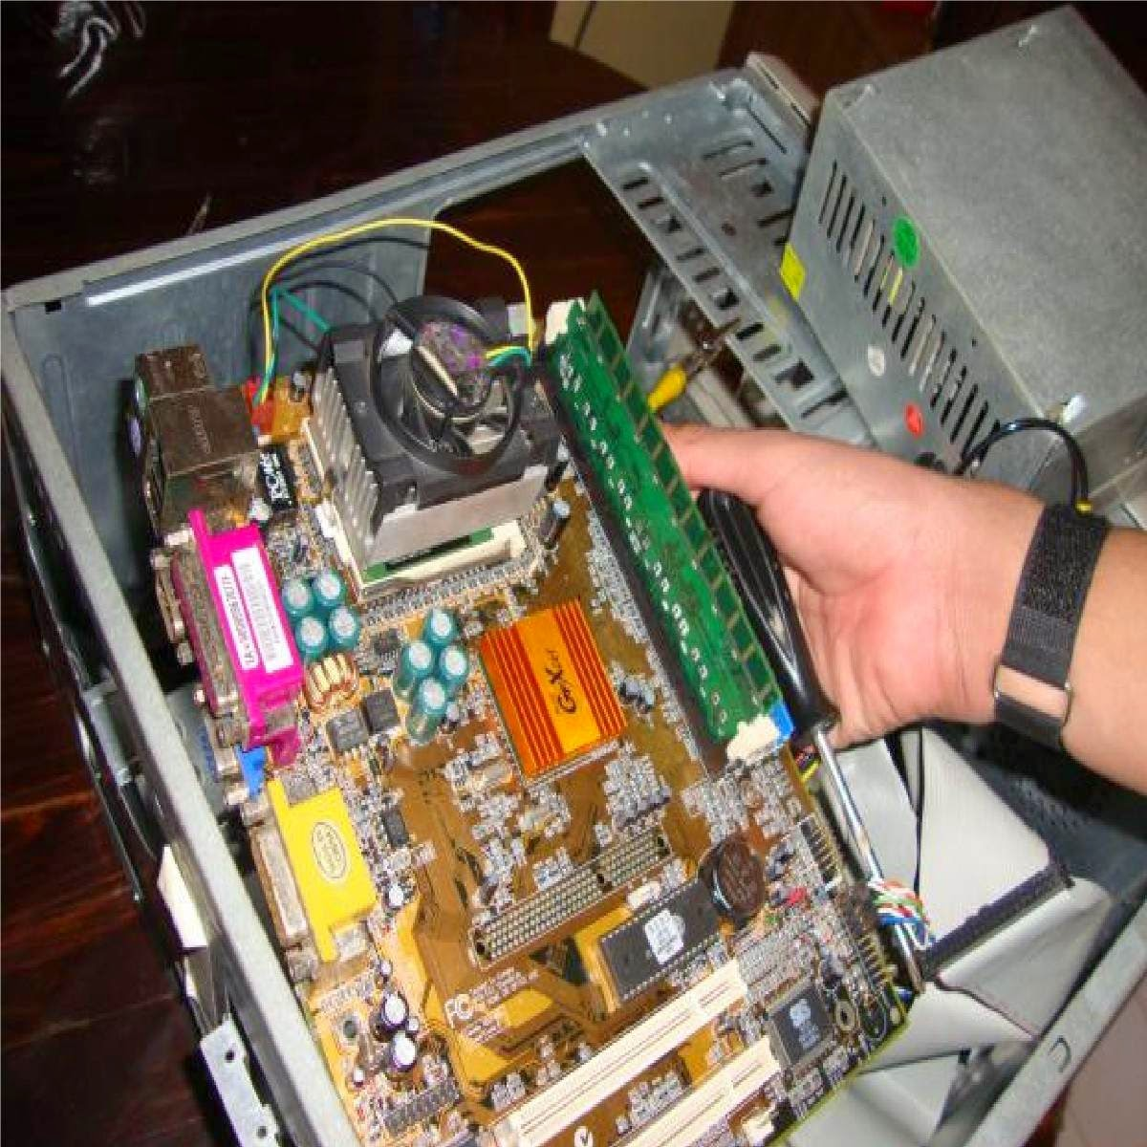
Los CD-ROM, DVD, CD-RW:
Al contar todos ellos con un dispositivo láser no se recomienda abrirlos si no se está capacitado para hacerlo. Existen unos discos especialmente diseñados para limpiar los lentes de este tipo de unidades.
La disquetera:
Existen unos diskettes especiales diseñados para limpiar el cabezal de las unidades de diskette. Antes de usarlos, soplar aire por la bandeja de entrada (donde se ingresan los diskettes).

Slide 6

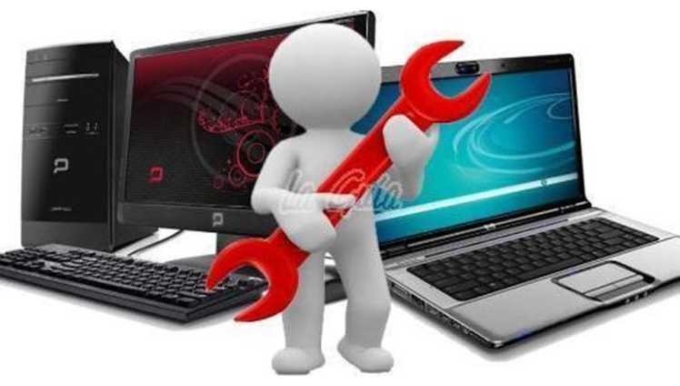
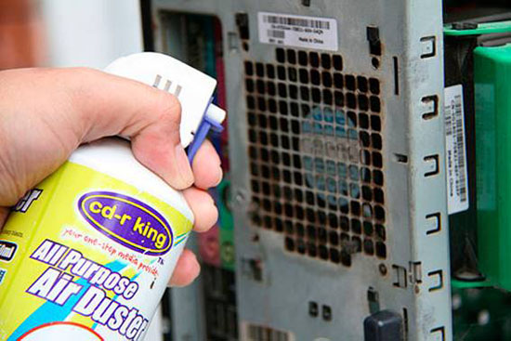
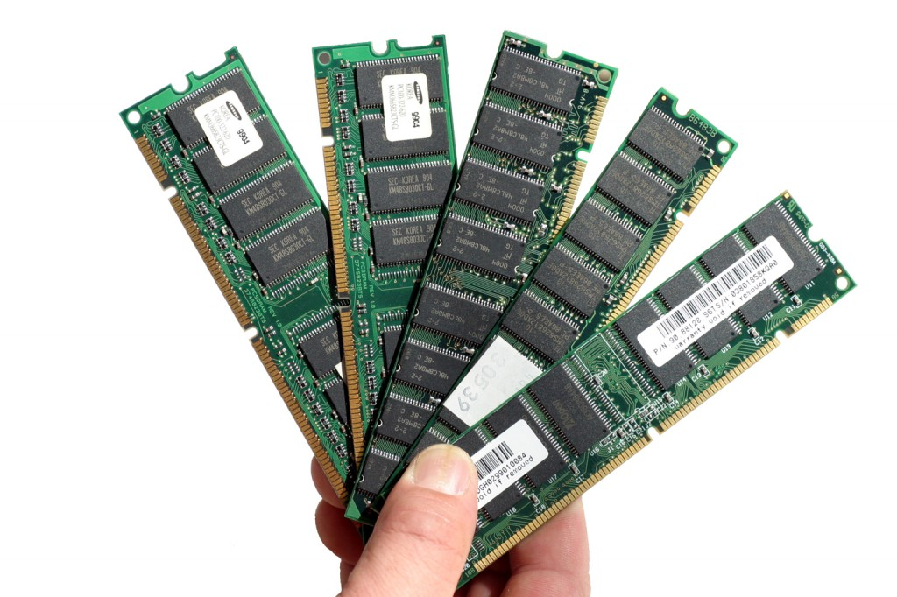
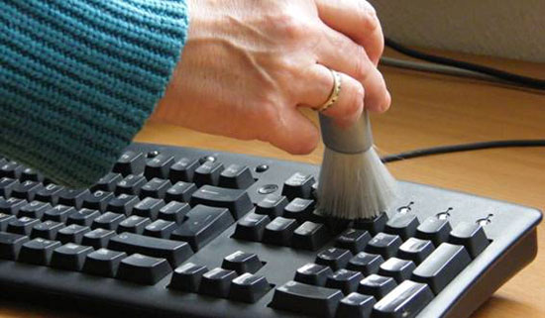

Slide 7
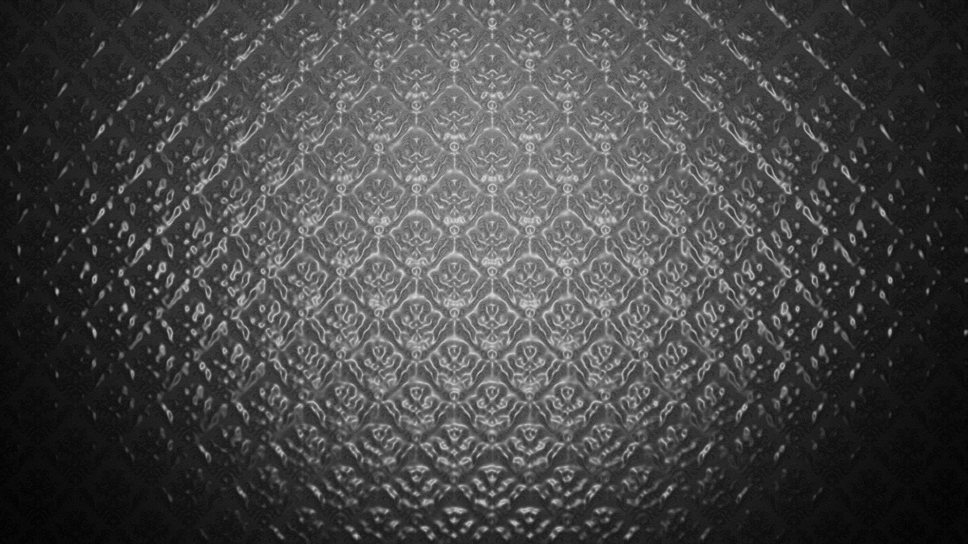
Gracias por su atención!!! :D

